Slide 1
Trò chơi
ĐI TÌM BÍ ẨN

Slide 2
Luật trò chơi
Các em tìm và trả lời câu hỏi có liên quan đến chủ đề mà cô cho. Cứ mỗi lần các em trả lời đúng thì được lật một ô hình, với ba gợi ý, để tìm ra từ khóa.
Lưu ý: Trò chơi chúng ta chỉ kéo dài trong vòng ba phút. Vì vậy, các em nhanh chóng hoàn tất.
Chúc các em may mắn!

Slide 3
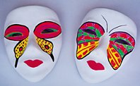
Một vật dùng để trang trí hoặc dùng để biểu diễn trên sân khấu, hay vui chơi giải trí…?.
3 giây
1
2
3
4
7
6
5
Hết giờ
1
2
3
1
2
2
3
3
3
gio
sai
dug

Slide 4
CHỦ ĐỀ: DI SẢN MĨ THUẬT
Bài 8 : Tạo dáng và trang trí mặt nạ
Noi dug

Slide 5
NỘI DUNG BÀI HỌC
I. KHÁM PHÁ
II. SÁNG TAO:
1. TÌM Ý TƯỞNG
2. THỰC HÀNH
3. LUYỆN TẬP
III. THẢO LUẬN
IV. ỨNG DỤNG

Slide 6
Yêu cầu cần đạt
. Trình bày được đặc điểm về hình dáng, họa tiết, Màu sắc đặc trưng của một số loại mặt nạ.
. Nêu được ý nghĩa của mặt nạ trong cuộc sống.
. Tạo dáng và trang trí được sản phẩm mặt nạ theo ý thích.
. Chia sẻ và nhận xét được sản phẩm của mình, của bạn.
. Biết trân trọng, giữ gìn các giá trị truyền thống của dân tộc.

Slide 7
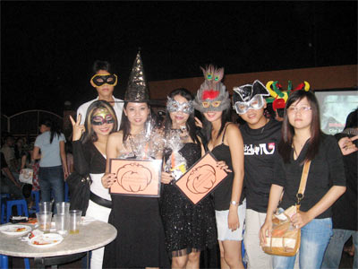
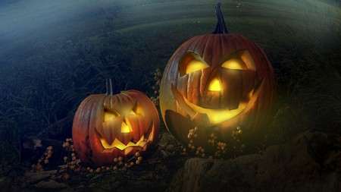
Câu 1: Ngày 31 tháng 10 là ngày diễn ra lễ hội gì ?
Lễ hội halloween
hinh

Slide 8
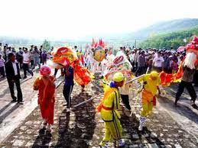
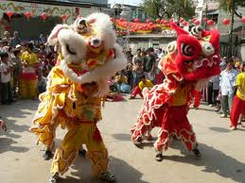
Câu 2: Long, Lân, Quy, Phụng là 4 con vật trong tứ linh, được nhiều người xem trọng. Vậy, trong ngày Tết, người ta thường lấy con gì để múa ?.
Con lân
hinh

Slide 9
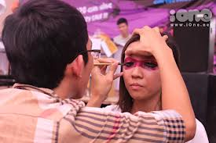
Câu 3: Trước khi ra biểu diễn trên sân khấu, người nghệ sĩ làm gì ?
Hóa trang
hinh

Slide 10
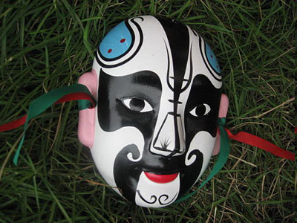
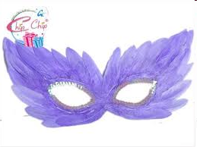
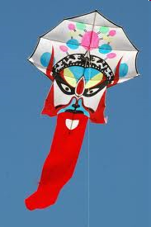
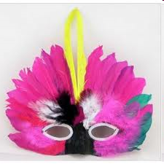

Slide 11
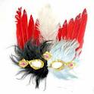
Mặt nạ là gì ?
Là một hình mặt khác với mặt thật của người sử dụng được đơn giản và cách điệu.

Slide 12
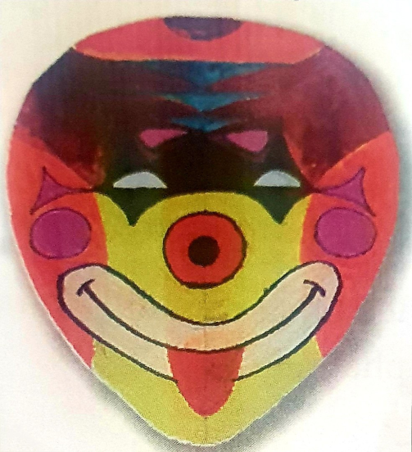
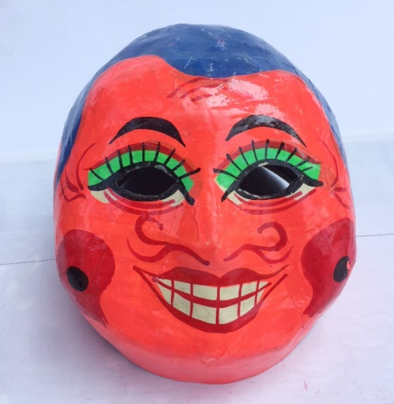
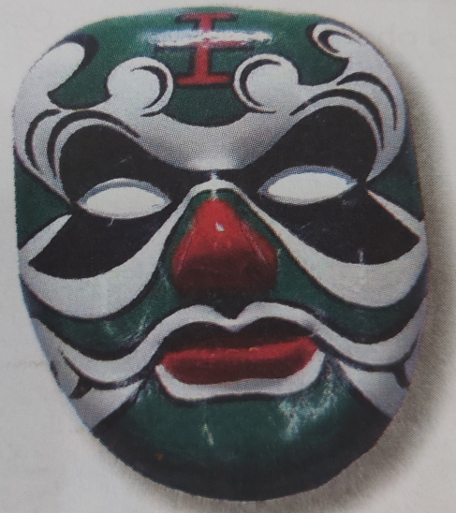
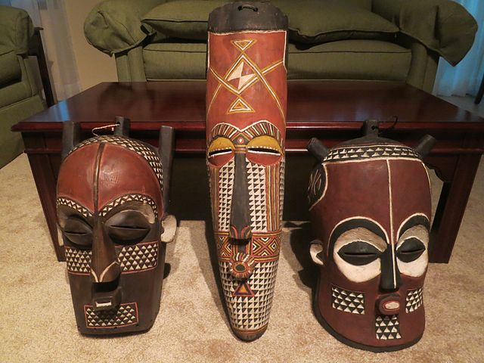
KHÁM PHÁ
I. KHÁM PHÁ
1
2
Mặt nạ chú hề, chất liệu giấy
Mặt nạ chú Tễu
3
4
Mặt nạ châu Phi
Mặt nạ biểu diễn Tuồng
Hình dáng và thể loại của mặt nạ?

Slide 13
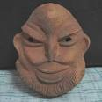
1
2
3
4
video
Mặt nạ có nhiều dạng như hình tròn, hình vuông, ô van, hình chữ nhật, hình đa giác…

Slide 14
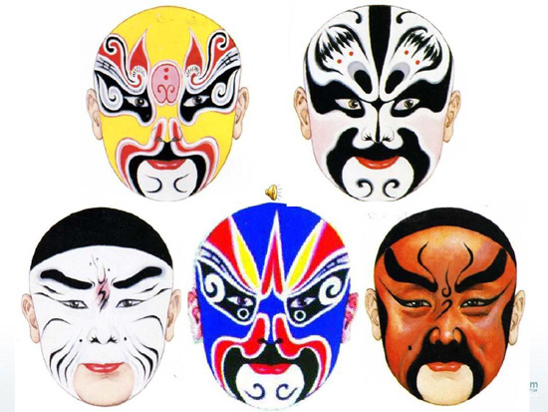
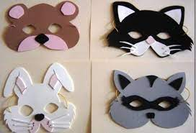
Mặt nạ người
Mặt nạ Thú
Mặt nạ có 2 dạng : mặt nạ người và mặt nạ Thú

Slide 15
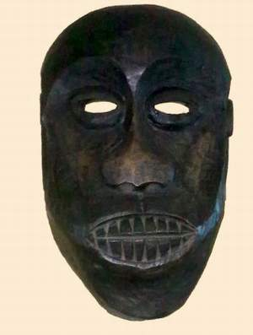
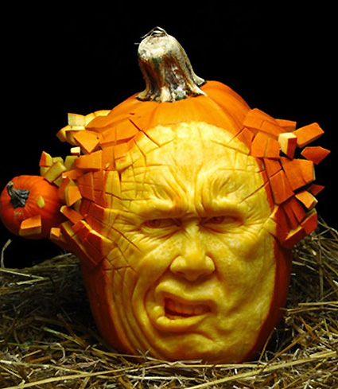
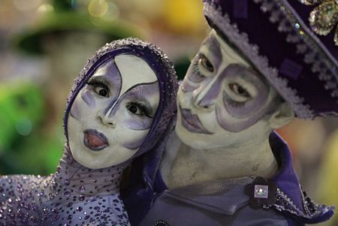
CHẤT LIỆU LÀM CÁC LOẠI MẶT NẠ
1
2
3
Mặt nạ gỗ
Mặt nạ nhựa
Mặt nạ bí ngô
4
5
6
Mặt nạ đất nung
Mặt nạ giấy
vẽ lên khuôn mặt

Slide 16
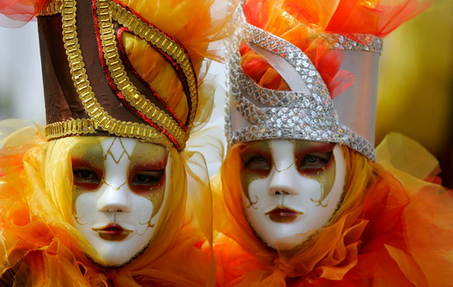
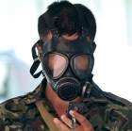
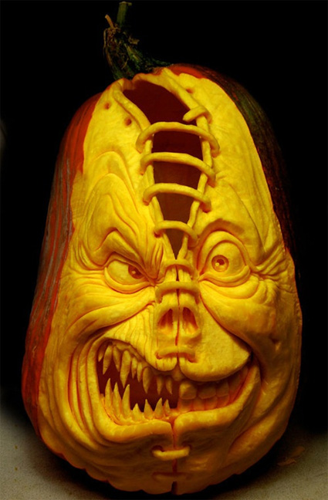
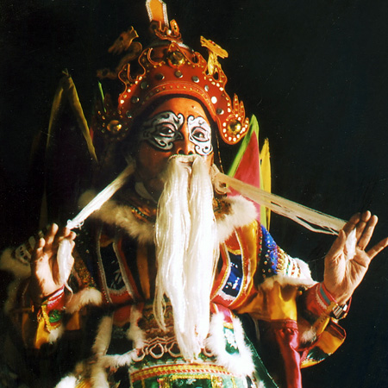
Mặt nạ được sử dụng phổ biến trong đời sống của chúng ta. Vậy các em hãy cho biết những chiếc mặt nạ ở đây có tác dụng gì?.
1
2
Mặt nạ hóa trang
Mặt nạ phòng độc
3
4
Mặt nạ trang trí
Mặt nạ biểu diễn

Slide 17
KHÁM PHÁ
I. KHÁM PHÁ
1
2
Mặt nạ chú hề, chất liệu giấy
Mặt nạ chú Tễu
3
4
Mặt nạ châu Phi
Mặt nạ biểu diễn Tuồng
Nét, mảng, màu sắc được thể hiện trên mặt nạ?

Slide 18
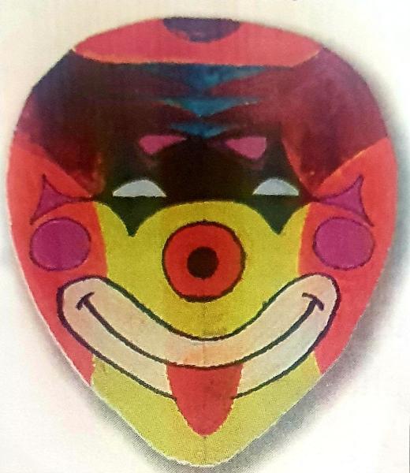
KHÁM PHÁ
I. KHÁM PHÁ
+ Mảng hình và đường nét sắp đặt cân xứng.
+ Mảng màu phù hợp với tính chất các loại mặt nạ.
1
2
Mặt nạ chú hề, chất liệu giấy
Mặt nạ chú Tễu
3
4
Mặt nạ châu Phi
Mặt nạ biểu diễn Tuồng

Slide 19
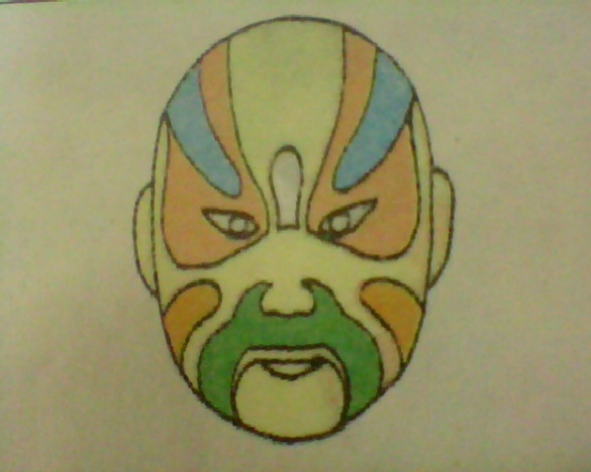
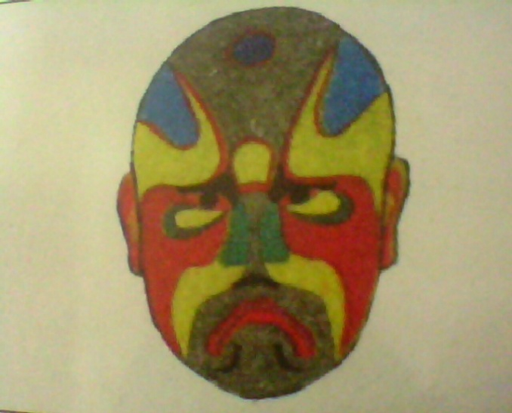
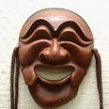
1
2
Màu sắc nhẹ nhàng
Màu sắc mạnh mẽ
3
4
Mặt nạ hiền lành
Mặt nạ hung dữ
Màu sắc mặt nạ phù hợp với tính cách nhân vật, thể hiện sự độc ác, dữ tợn, hiền lành hay phúc hậu.

Slide 20
KHÁM PHÁ
I. KHÁM PHÁ
Mặt nạ chú hề, chất liệu giấy
Mặt nạ chú Tễu
3
4
Mặt nạ châu Phi
Mặt nạ biểu diễn Tuồng
Trạng thái cảm xúc được biểu hiện trên mặt nạ?

Slide 21
KHÁM PHÁ
I. KHÁM PHÁ
1
2
Mặt nạ chú hề, chất liệu giấy
Mặt nạ chú Tễu
3
4
Mặt nạ châu Phi
Mặt nạ biểu diễn Tuồng
Trạng thái cảm xúc được biểu hiện trên mặt nạ: vui, buồn, suy tư, lo lắng…

Slide 22
KHÁM PHÁ
I. KHÁM PHÁ
Mặt nạ chú hề, chất liệu giấy
Mặt nạ chú Tễu
3
4
Mặt nạ châu Phi
Mặt nạ biểu diễn Tuồng
Chi tiết em thấy ấn tượng nhất?

Slide 23
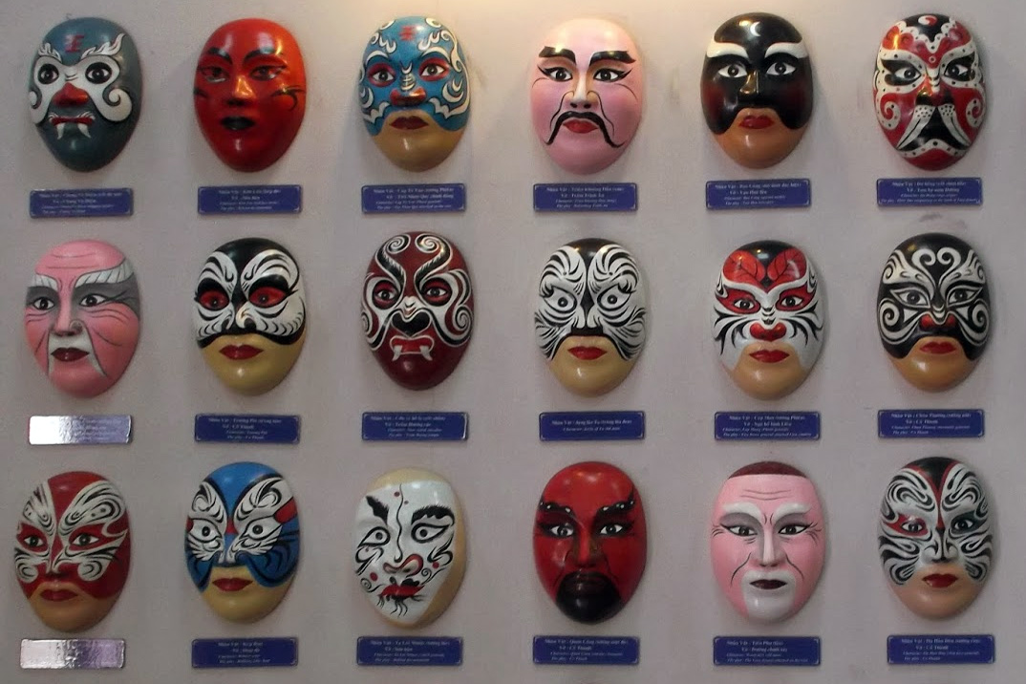
MẶT NẠ TUỒNG
Mặt nạ tuồng được vẽ trực tiếp lên mặt nghệ sĩ biểu diễn, có tính cách điệu cao, thể hiện đặc điểm, tính cách điển hình của nhân vật: mặt trắng ( thư sinh, nhu mì, trong sáng); mặt đỏ ( trí dũng, ngay thẳng); mặt vằn ( tính cách nóng nảy); mặt mốc, xám ( nịnh thần, bạc bẽo);…

Slide 24
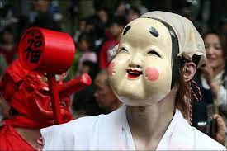
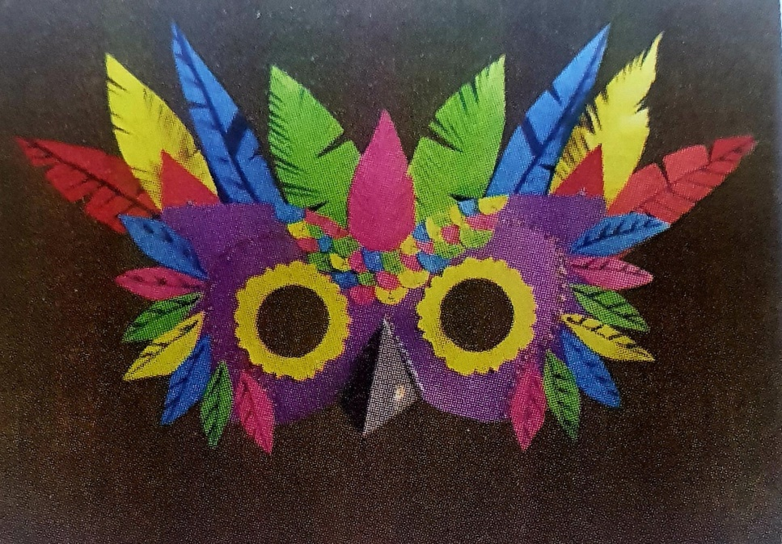
KHÁM PHÁ
Mặt nạ Okame, Nhật Bản
Mặt nạ giấy

Slide 25
EM CÓ BIẾT?
. Màu sắc của mặt nạ thể hiện ý nghĩa riêng cho tính cách, tình cảm của nhân vật.
. Mặt nạ tuồng được vẽ trực tiếp lên mặt nghệ sĩ biểu diễn, có tính cách điệu cao, thể hiện đặc điểm, tính cách điển hình của nhân vật: mặt trắng ( thư sinh, nhu mì, trong sáng); mặt đỏ ( trí dũng, ngay thẳng); mặt vằn ( tính cách nóng nảy); mặt mốc, xám ( nịnh thần, bạc bẽo);…
. Nghệ thuật vẽ mặt nạ tuồng chứa đựng nhiều giá trị văn hóa dân tộc được bảo tồn và phát huy.

Slide 26
SÁNG TẠO
Tìm ý tưởng
Bước 1
Bước 2
Bước 3
Xác định mục đích sử dụng của sản phẩm
Chọn hình ảnh, họa tiết điển hình
Xác định phương pháp thực hành

Slide 27
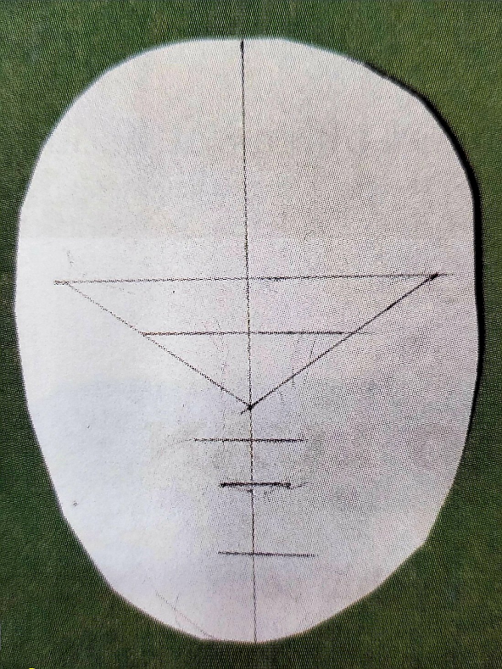
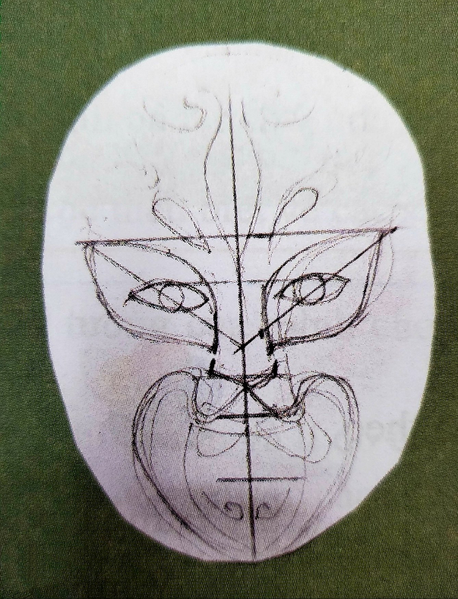
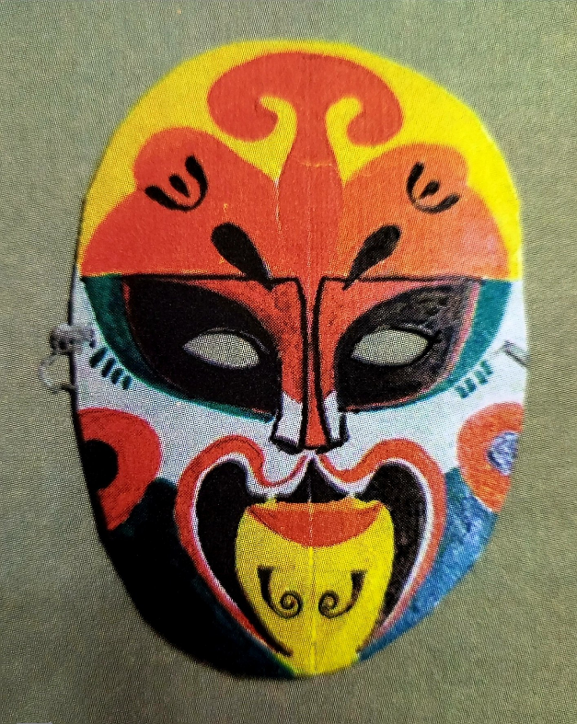
Thực hành
Cách 1
1
2
3
Tạo hình dáng chung của mặt nạ. Kẻ trục, vã các mảng hình trang trí
Vẽ họa tiết trang trí
Hoàn thiện sản phẩm

Slide 28
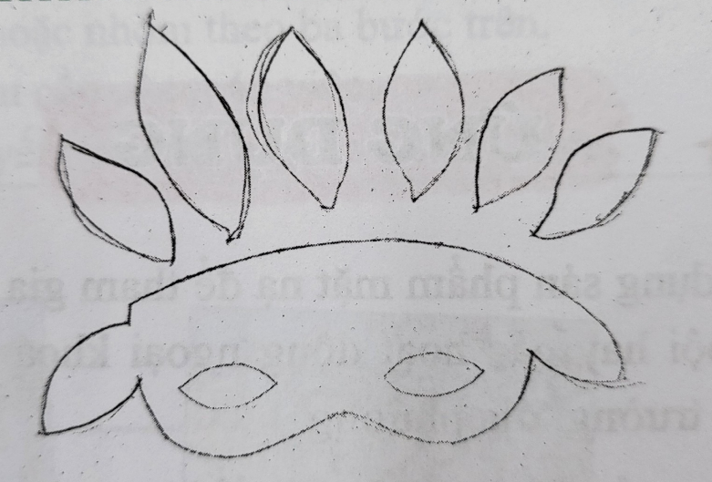
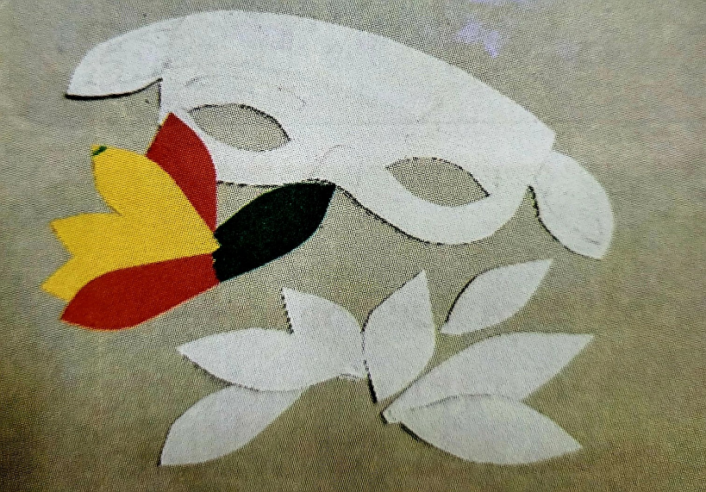
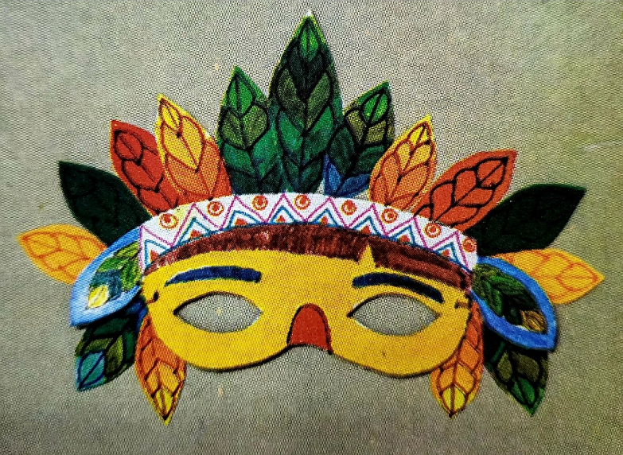
Thực hành
Cách 2
1. Vẽ hình mặt nạ và các chi tiết trang trí
2. Cắt hình mặt nạ và chi tiết trang trí
3. Gắn, ghép các chi tiết và trang trí. Hoàn thiện sản phẩm
1
2
3

Slide 30
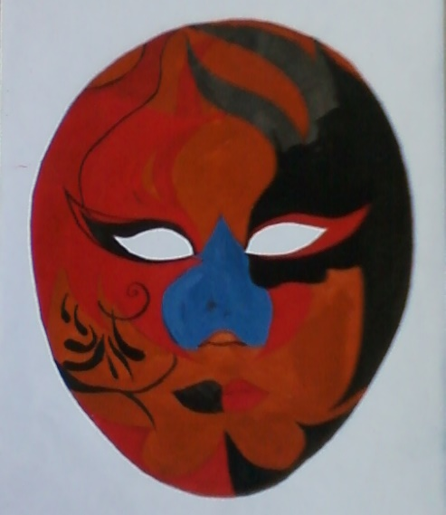
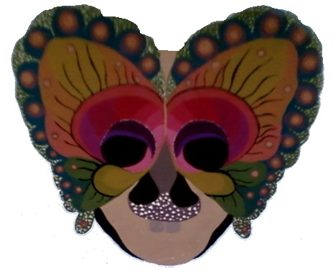
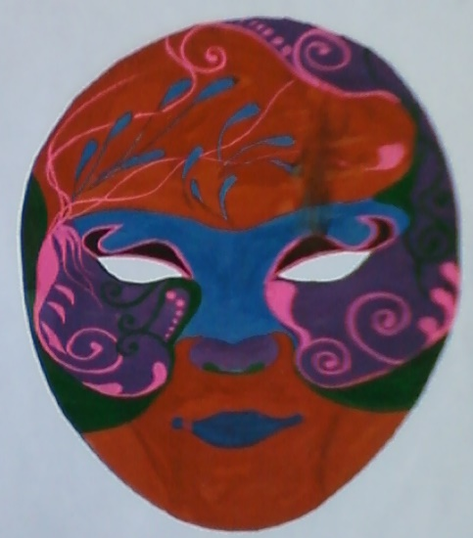
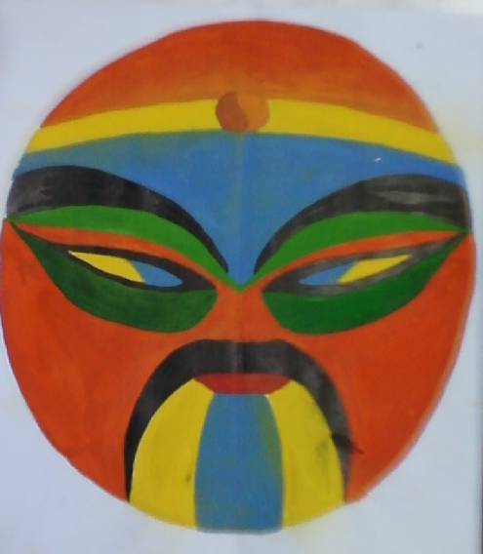
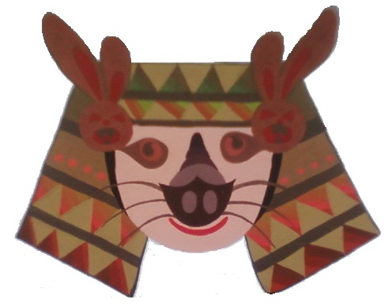
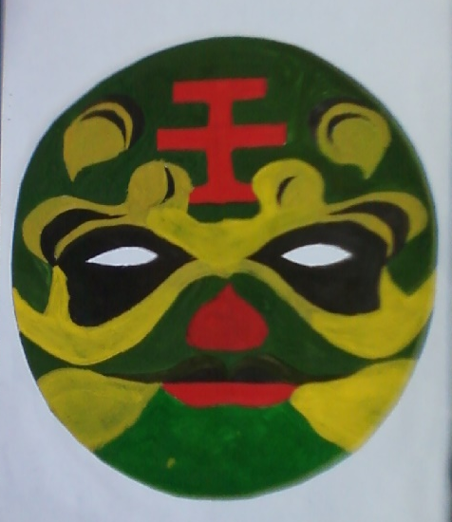
BÀI THAM KHẢO

Slide 31
GỢI Ý
. Có thể phác thảo hình dáng chung của mặt nạ và cắt ướm thử vào khuôn mặt cho vừa, sau đó tiến hành trang trí.
. Kẻ các đường trục dọc và ngang giúp em vẽ các mảng hình trên mặt nạ cho cân đối.
. Có thể sử dụng vỏ hộp, bìa,… làm mặt nạ và sử dụng họa tiết trên báo, lịch,… để trang trí cho mặt nạ.
. Mặt nạ tiếp xúc với da mặt nên chú ý đảm bảo tính an toàn của sản phẩm khi sử dụng.

Slide 32
Luyện tập
Em hãy tạo dáng và trang trí mặt nạ theo ý thích.
Yêu cầu: Lựa chọn chất liệu, hình dáng, màu sắc, họa tiết cho phù hợp với ý tưởng sáng tạo.

Slide 33
THẢO LUẬN
Trưng bày sản phẩm và chia sẻ:
. Ý tưởng thực hiện sản phẩm mặt nạ.
. Trạng thái cảm xúc trên mặt nạ được diễn tả bằng màu sắc, hình vẽ nào?
. Em ấn tượng với sản phẩm nào nhất? Vì sao?

Slide 34
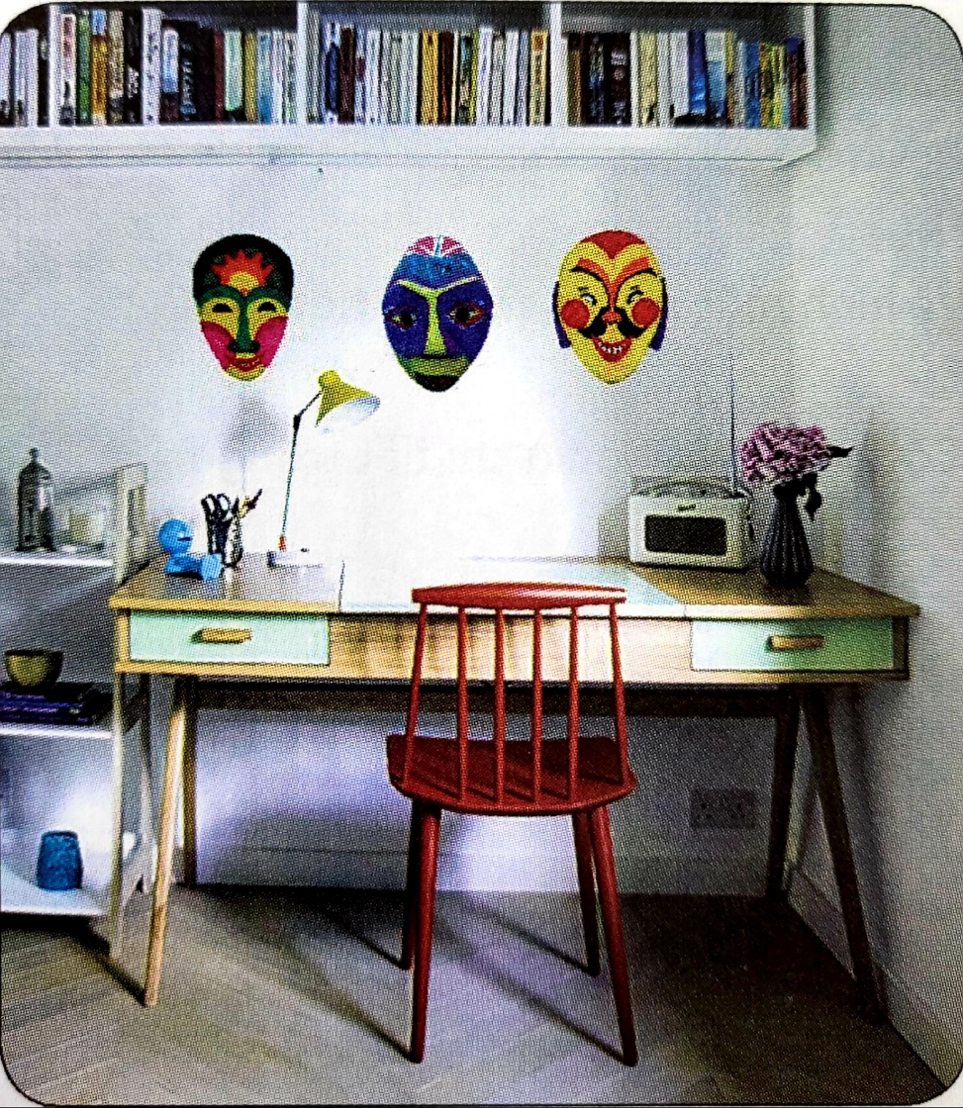
ỨNG DỤNG
. Sử dụng sản phẩm mặt nạ để tham gia các lễ hội hay các hoạt động ngoại khóa của nhà trường, địa phương.
. Dùng sản phẩm mặt nạ để trang trí góc học tập, không gian trong gia đình hoặc trường học

Slide 35
Em cần nhớ
- Màu sắc, họa tiết trên mặt nạ thể hiện tính cách, trạng thái cảm xúc của nhân vật.
- Các cặp màu tương phản, bổ túc thường dung để vẽ/trang trí mặt nạ thu hút thị giác.
- Nghệ thuật hóa trang khuôn mặt mang tính tượng trưng, cách điệu cao thể hiện tâm lí, tính cách, giai cấp xã hội của nhân vật.

